Slide 1
Prises de vue sur aérostat captif
L. BRASSART
M. DA FONSECA
E. GARCERAN

Slide 2
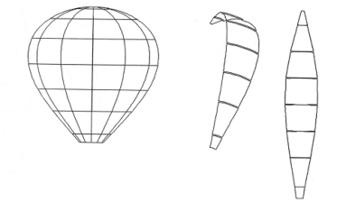
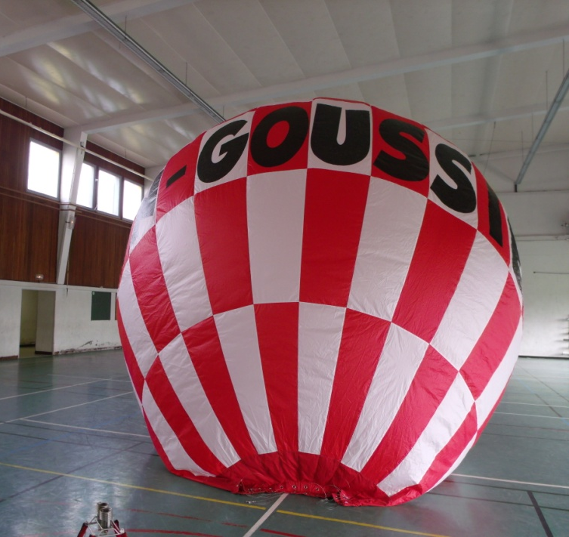
L’origine
Projet des lycées Jean Perrin/ Louis Jacques Goussier :
Conception et réalisation d'une montgolfière captive
En 2011/2012
STI2D : dessin et design de la montgolfière
Section matériaux souples : réalisation de l’enveloppe
En 2012/2013
STI2D : adaptation de la nacelle
S SI : ….

Slide 3
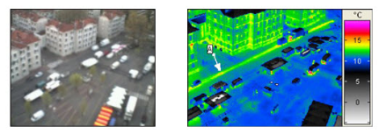
L’origine
Utilisation de la montgolfière :
cartographie thermique de bâtiments à destination des petites et moyennes collectivités.

Slide 4
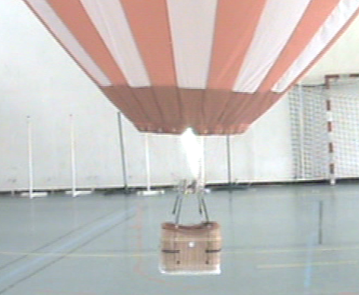
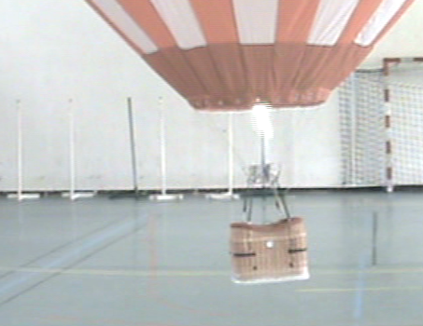
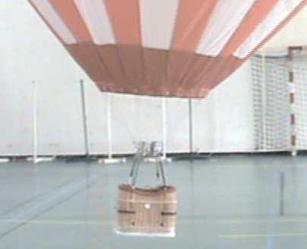
Le besoin
La caméra vidéo embarquée n'est pas stable. Elle est "ballottée" au gré des mouvements de la nacelle, ce qui perturbe la prise de vue.
Réalisation d'un dispositif de stabilisation.

Slide 5
Dispositifs de stabilisation
Stabilisation « passive »
Stabilisation « active »
Compensation des mouvements de la nacelle par détection et correction des écarts angulaires.
Augmentation de la "résistance" aux mouvements de la nacelle.

Slide 6
Projet pluridisplinaire
S-SI : projet pluridisciplinaire « stabilisation » (sciences de l’ingénieur / physique-chimie ) constitué de deux sous projets :
1 groupe « Stabilisation passive » : 4 élèves
1 groupe « Stabilisation active » : 4 élèves
2012/2013
toussaint
noël
hiver
printemps
4h hebdomadaire
5 semaines
4h hebdomadaire
7 semaines
4h hebdomadaire
6 semaines
Revue de projet 1
Olympiades SI
Revue de projet 2

Slide 7
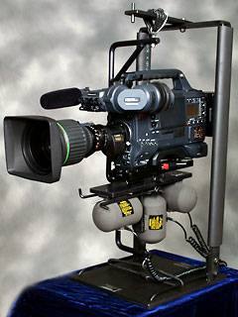
Stabilisation passive
Augmentation de la "résistance" aux mouvements de la nacelle.

Slide 8
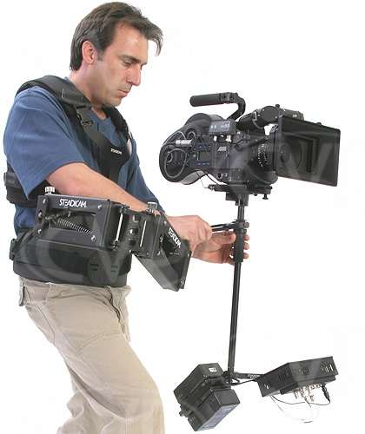
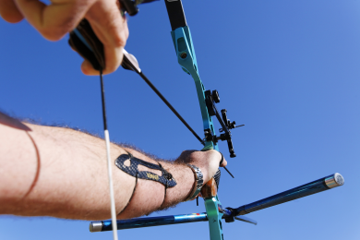
Stabilisation passive
Augmentation de la "résistance" aux mouvements de la nacelle.
Augmentation de l’action de rappel.
Augmentation de la masse et/ou distance des contrepoids.
Stabilisateur d’arc
Steadycam
Incompatibilité avec les capacités de la montgolfière
(masse embarquée, encombrement)

Slide 9
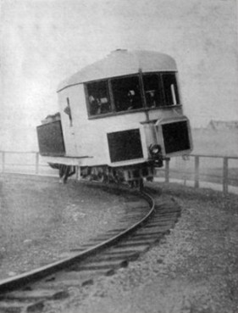
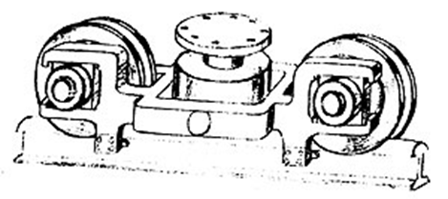
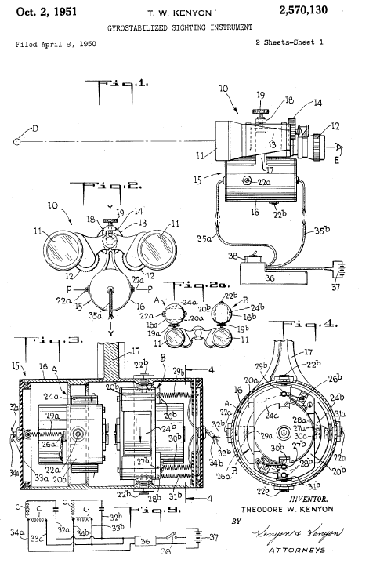
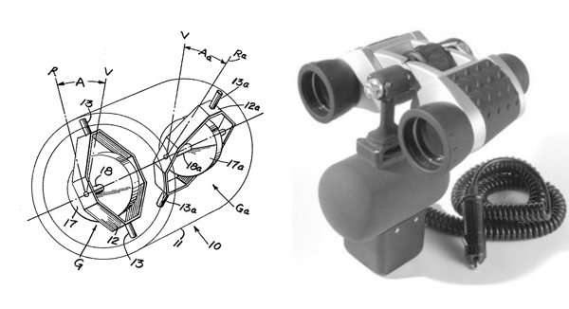
Stabilisation passive
Comment augmenter l’action de rappel sans trop augmenter les masses ou les distances ?
Monorail stabilisation gyroscopique
Utilisation de l’effet gyroscopique
Brevet Kenyon 1951

Slide 10
Stabilisation passive
Résultats attendus :
étude de faisabilité => adaptation à la montgolfière ;
propositions de solutions ;
estimation de la qualité de la stabilisation.
Déroulement
Expérimenter pour appréhender le phénomène gyroscopique
Analyser le brevet
Stabilisation
passive
Communiquer des propositions de solutions
Modéliser/simuler le comportement

Slide 11
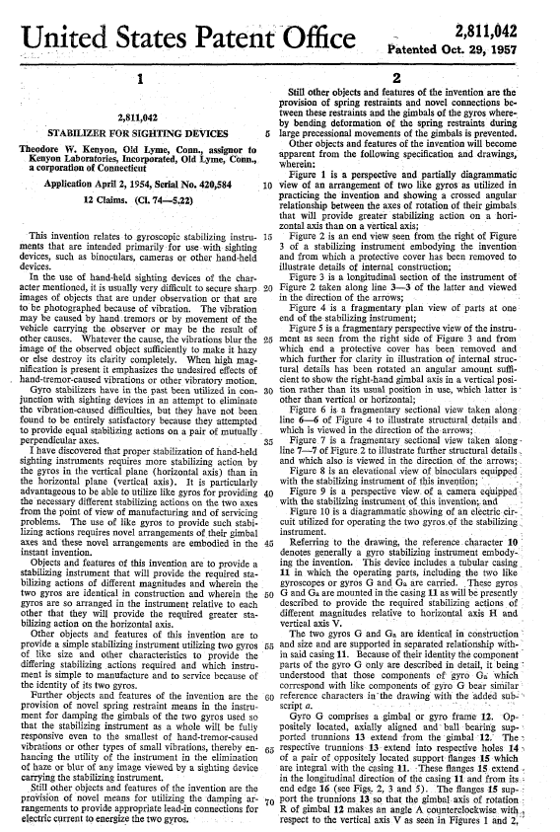
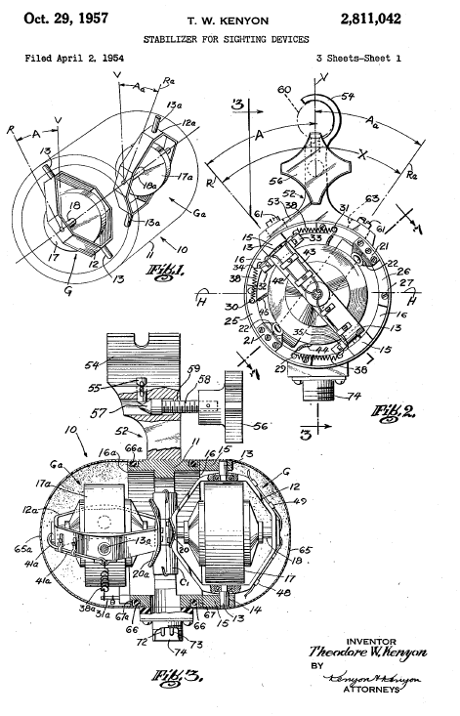
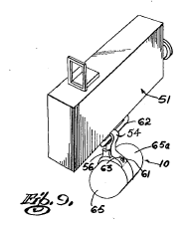
Stabilisation passive
Analyser le brevet
Expérimenter pour appréhender le phénomène gyroscopique
Stabilisation
passive
Communiquer des propositions de solutions
Modéliser/simuler le comportement
« Stabilizer for sighting devices »
Brevet déposé en 1957
par Théodore Kenyon

Slide 12
Stabilisation passive
Analyser le brevet
Expérimenter pour appréhender le phénomène gyroscopique
Stabilisation
passive
Communiquer des propositions de solutions
Modéliser/simuler le comportement
Schéma de principe
Constituants
du système

Slide 13
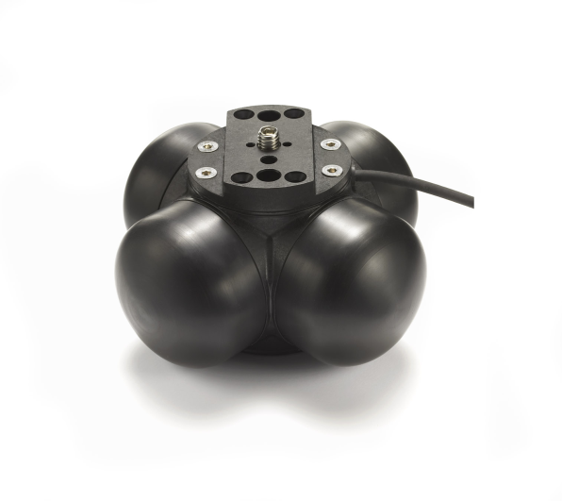
Stabilisation passive
Analyser le brevet
Expérimenter pour appréhender le phénomène gyroscopique
Stabilisation
passive
Communiquer des propositions de solutions
Modéliser/simuler le comportement
Comment ça marche ?

Slide 14
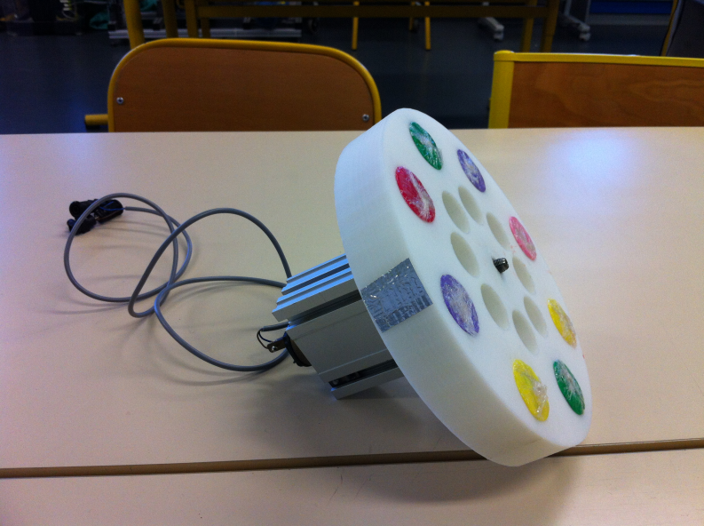
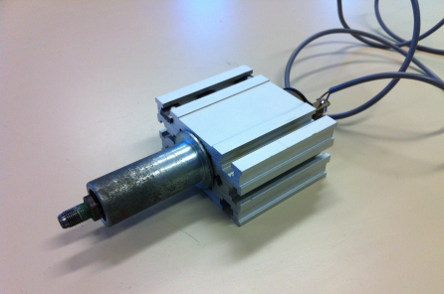
Stabilisation passive
Analyser le brevet
Expérimenter pour appréhender
le phénomène gyroscopique
Stabilisation
passive
Communiquer des propositions de solutions
Modéliser/simuler le comportement
Faire découvrir l’effet gyroscopique au travers de l’expérience :
mise en place, dès le début du projet, d’une série de petites expériences par les élèves.
Ce que cela a apporté :
effet de la vitesse de rotation
effet de la répartition de la masse sur le disque tournant (moment d’inertie J)

Slide 15
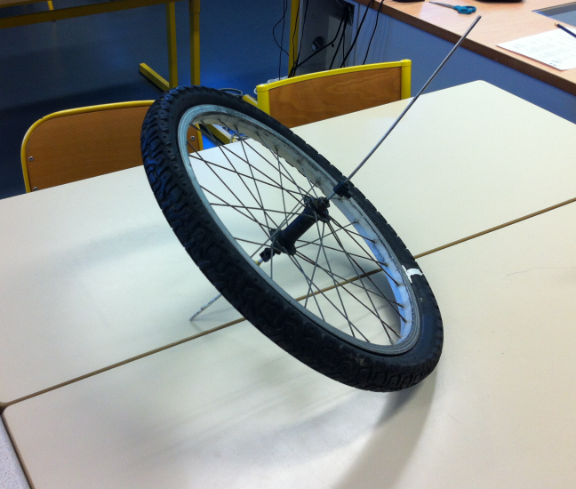
Stabilisation passive
Analyser le brevet
Expérimenter pour appréhender
le phénomène gyroscopique
Stabilisation
passive
Communiquer des propositions de solutions
Modéliser/simuler le comportement
Vers une expérience plus évoluée :
Un disque qui tourne, reste-t-il dans son plan, quelles que soient les sollicitations extérieures ?
Roue de vélo suspendue à un pendule : Observation d’un mouvement de précession

Slide 16
Stabilisation passive
Analyser le brevet
Expérimenter pour appréhender
le phénomène gyroscopique
Stabilisation
passive
Communiquer des propositions de solutions
Modéliser/simuler le comportement
Expliquer les phénomènes :
Faire comprendre par analogie avec les systèmes en translation, la conservation d’une quantité vectorielle (moment cinétique, hors programme) pour les systèmes en rotation.

Slide 17
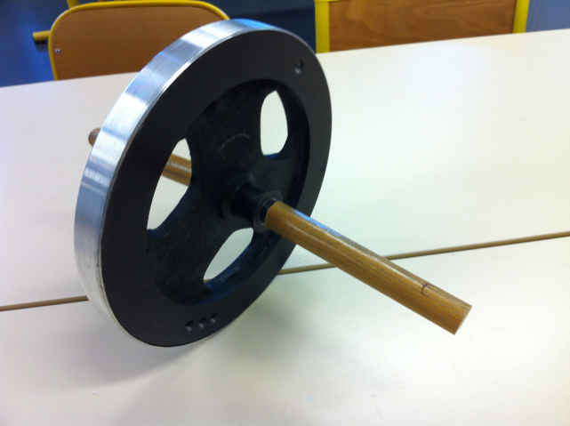
Stabilisation passive
Analyser le brevet
Expérimenter pour appréhender
le phénomène gyroscopique
Stabilisation
passive
Communiquer des propositions de solutions
Modéliser/simuler le comportement
Expérience « de la chaise »
Ce que cela a apporté :
compréhension plus fine de l’effet gyroscopique…
pourquoi 2 gyroscopes croisés sont systématiquement incorporés dans les brevets.

Slide 18
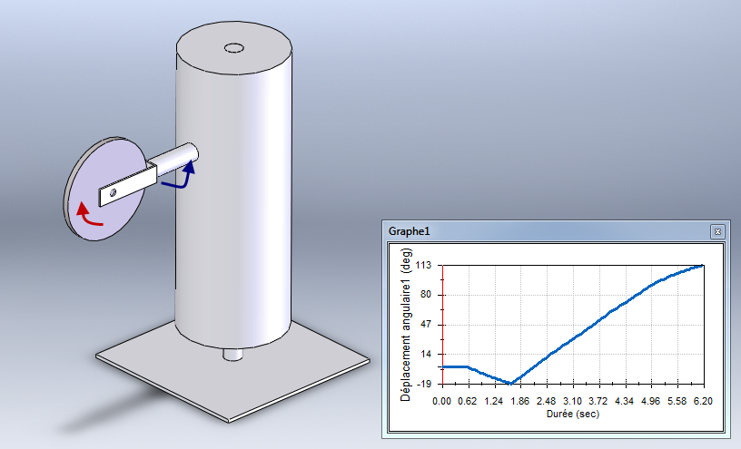
Stabilisation passive
Analyser le brevet
Expérimenter pour appréhender le phénomène gyroscopique
Stabilisation
passive
Communiquer des propositions de solutions
Modéliser/simuler le comportement
Modélisation de l’expérience de la chaise avec module de calcul de dynamique associé au modeleur.
Cerner les paramètres de simulation (frottement, amortissement, …) qui permettent d’avoir un comportement du modèle le plus proche du système réel

Slide 19
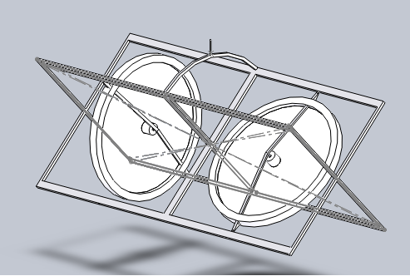
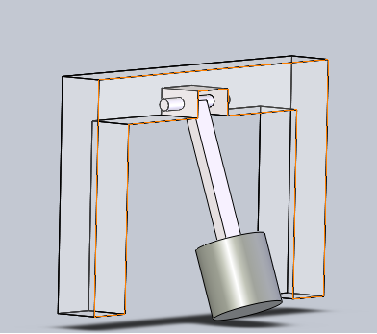
Stabilisation passive
Analyser le brevet
Expérimenter pour appréhender le phénomène gyroscopique
Stabilisation
passive
Communiquer des propositions de solutions
Modéliser/simuler le comportement
Recherche de solutions pour la stabilisation de la caméra:
Nombre de volants
Disposition
Orientation
…

Slide 20
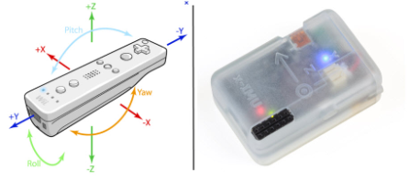
Stabilisation active
Utilisation d’un capteur inertiel (IMU) sans fil pour détecter les mouvements angulaires de la nacelle.

Slide 21
Stabilisation active
Résultats attendus :
étude de faisabilité => adaptation à la montgolfière ;
prototype du dispositif de correction ;
estimation de la qualité de la stabilisation ;
Déroulement
Analyser la solution présentée
Modéliser le comportement de la nacelle
Stabilisation
active
Communiquer / présenter le prototype
Expérimenter/ mettre au point le prototype

Slide 22
Stabilisation active
Analyser la solution présentée
Modéliser le comportement de la nacelle
Stabilisation
active
Communiquer / présenter le prototype
Expérimenter/ mettre au point le prototype
principe de la stabilisation active
Mouvements angulaires de la nacelle:
Roulis
Tangage
lacet
ordres de déplacements en sens inverse de ceux détectés
Capteur inertiel
Positionné sur la base de la lyre
Lyre motorisée support de la caméra
Unité de traitement
La mise au point du prototype sur la montgolfière est compliquée, il est donc nécessaire de développer un modèle de la nacelle dans le laboratoire.

Slide 23
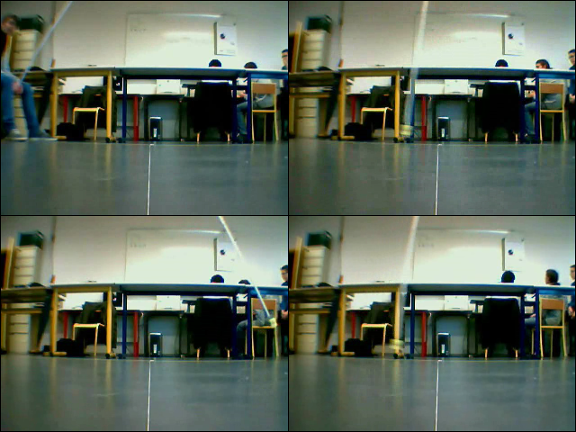
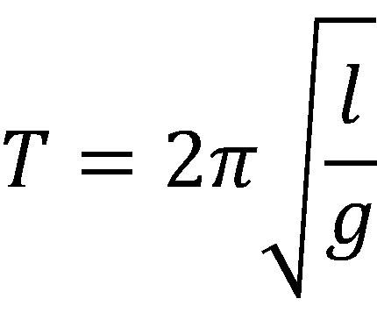
Stabilisation active
Analyser la solution présentée
Modéliser le comportement
de la nacelle
Stabilisation
active
Communiquer / présenter le prototype
Expérimenter/ mettre au point le prototype
Le modèle du pendule :
rappel des notions vues en physique
De quoi dépend la période T ?
Elle ne dépend pas de la masse, ni de l’angle.
Elle dépend de la longueur du pendule.

Slide 24
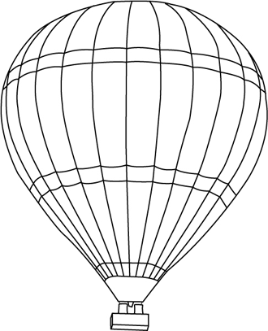
Stabilisation active
Analyser la solution présentée
Modéliser le comportement
de la nacelle
Stabilisation
active
Communiquer / présenter le prototype
Expérimenter/ mettre au point le prototype
Détermination des paramètres du pendule
Comprendre la dynamique de la Montgolfière
Poussée d’Archimède :
Poids :
C
G
Constatation : les points d’applications ne sont pas les mêmes :
centre de poussée C
centre de gravité P
Longueur du pendule
Elle doit correspondre à la longueur CG

Slide 25
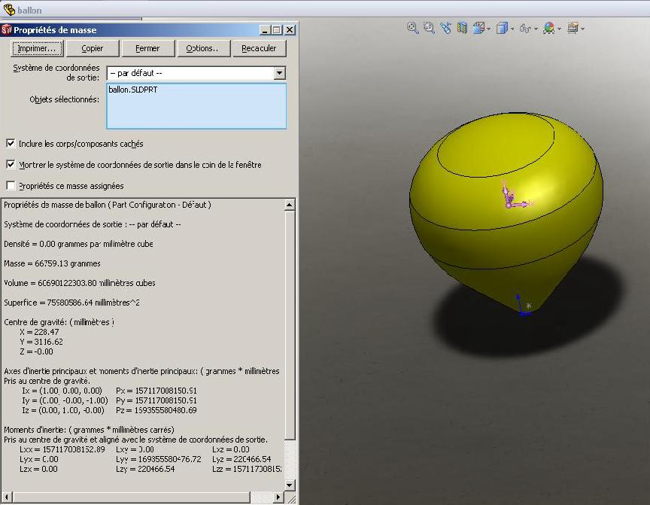
Stabilisation active
Analyser la solution présentée
Modéliser le comportement
de la nacelle
Stabilisation
active
Communiquer / présenter le prototype
Expérimenter/ mettre au point le prototype
Détermination des paramètres du pendule
Détermination à l’aide d’un modeleur :
- du centre de poussée C
- du centre de gravité G.
Longueur du pendule : environ 3 m

Slide 26
Stabilisation active
Analyser la solution présentée
Modéliser le comportement
de la nacelle
Stabilisation
active
Communiquer / présenter le prototype
Expérimenter/ mettre au point le prototype
Vérification et validation des paramètres du pendule
Réalisation d’un vol dans le gymnase
Mesure de la période grâce au pointage vidéo
Période mesurée conforme à celle du modèle
La mise au point et l’expérimentation du prototype de stabilisation peut être réalisée sur un pendule simple installé dans le laboratoire

Slide 27
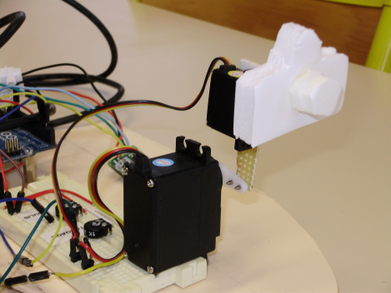
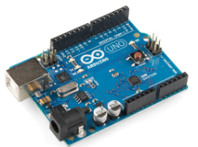
Stabilisation active
Analyser la solution présentée
Modéliser le comportement de la nacelle
Stabilisation
active
Expérimenter/ mettre au point
le prototype
Communiquer / présenter le prototype
Capteur inertiel
Positionné sur la base de la lyre
Lyre motorisée support de la caméra
Unité de traitement
X-imu
accéléromètre
Une carte « arduino »
Servomoteur

Slide 28
Evaluation Revue de projet
Compétences évaluées lors de la revue 1
Stabilisation passive :
C1: justifier le choix d’un protocole
B3: résoudre et simuler : les paramètres influents sont identifiés
Stabilisation active :
B3: modéliser résoudre et simuler
C1:grandeurs spécifiques sont correctement identifiés

Slide 29
Bilan partiel
Constatations au regard des exemples présentés :
pas de schéma type préétabli du déroulement des projets ;
interventions des différents collègues fortement liées à l’évolution du projet ;
ces interventions peuvent paraitre séquentielles mais nous avons veillé à ce qu’elles n’apparaissent pas comme si les disciplines étaient côte à côte mais bien comme interdisciplinaires.

